Slide 1



MA'LUMOTLAR TUZILMALARI VA ALGORITMLAR
10-DARS
INSERTION SORT
"Bizning eng katta nuqsonimiz shuki, biz qo'llarni juda tez tashlaymiz. Muvaffaqiyatning eng ishonchli yo'li - har doim yana bir marta sinab ko'rish." 🔹Tomas Edison
PRESENTED BY ZIKRILLO

Slide 2
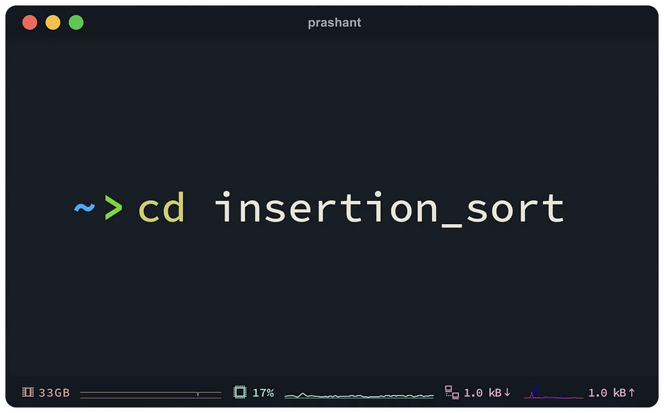
MA'LUMOTLAR TUZILMALARI VA ALGORITMLAR
INSERTION SORT ALGORITMI
Insertion Sort algoritmi oddiy va intuitiv tartiblash algoritmlaridan biridir. Bu algoritm odatda kichik massivlar yoki allaqachon qisman tartiblangan ma'lumotlar uchun samarali hisoblanadi.
PAGE 02

Slide 3
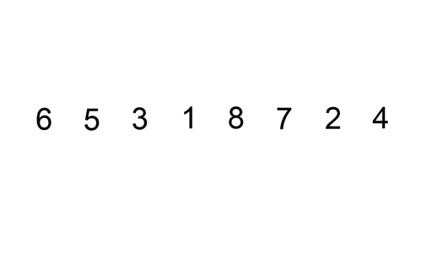
MA'LUMOTLAR TUZILMALARI VA ALGORITMLAR
PAGE 03
INSERTION SORT ALGORITMINING ASOSI
  Insertion Sort nima?
    Insertion Sort - bu oddiy tartiblash algoritmi bo'lib, unda massiv elementlari birma-bir olinib, kerakli joyga joylashtiriladi.
  Ishlash prinsipi:
    Massivdagi har bir element o'ngdagi unsurlar bilan solishtiriladi va to'g'ri pozitsiyaga joylashtiriladi.
    Bu jarayon yangi elementlarning kerakli pozitsiyasini topib, uni o'sha joyga kiritish (insert) orqali amalga oshiriladi.

Slide 4
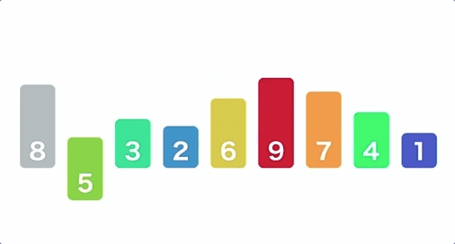
MA'LUMOTLAR TUZILMALARI VA ALGORITMLAR
PAGE 04
INSERTION SORT ALGORITMI QANDAY ISHLAYDI?
Algoritm qadamlariga misol:
  1-qadam: Massivning ikkinchi elementidan boshlab, har bir elementni oldingi elementlar bilan solishtirishni boshlang.
  2-qadam: Agar tanlangan element (key) undan oldingi elementdan kichik bo'lsa, u holda tanlangan elementni chap tomonga harakatlantiring.
  3-qadam: Key elementi kerakli pozitsiyaga joylashtirilguncha chapga siljiting.
  4-qadam: Massivning barcha elementlari tartiblanmaguncha jarayonni davom ettiring.

Slide 5
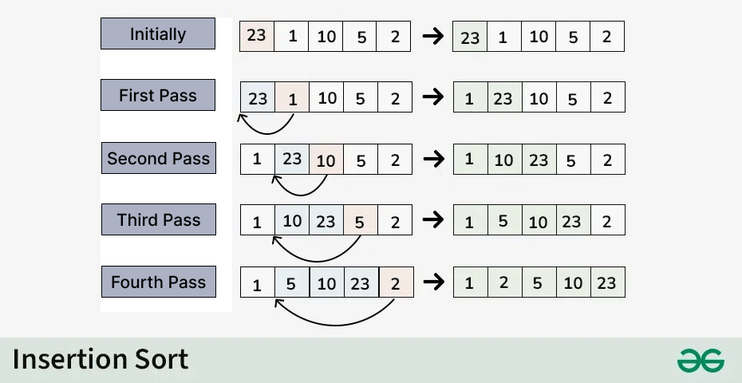
MA'LUMOTLAR TUZILMALARI VA ALGORITMLAR
PAGE 05
Insertion Sort Algoritmi Qanday Ishlaydi?

Slide 6
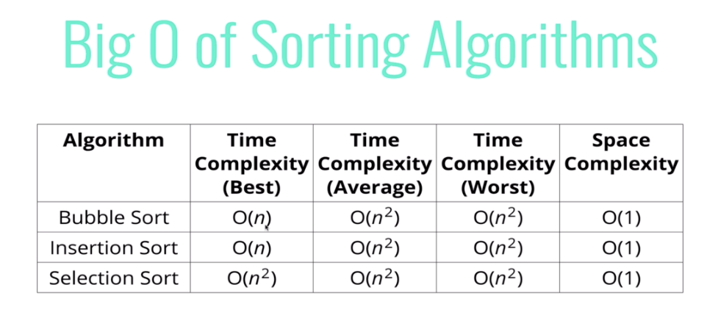
MA'LUMOTLAR TUZILMALARI VA ALGORITMLAR
PAGE 06
  Vaqt murakkabligi:
  O(n²) - eng yomon holat (butunlay teskari tartiblangan massiv).
  O(n) - eng yaxshi holat (allaqachon tartiblangan massiv).
  Xotira murakkabligi: O(1) - chunki faqat bir nechta qo'shimcha o'zgaruvchi talab qilinadi.
  Qachon foydalaniladi?
  Massiv kichik bo'lganda yoki qisman tartiblangan bo'lganda Insertion Sort samarali ishlaydi.
ALGORITMNING VAQT VA XOTIRA MURAKKABLIGI

Slide 7
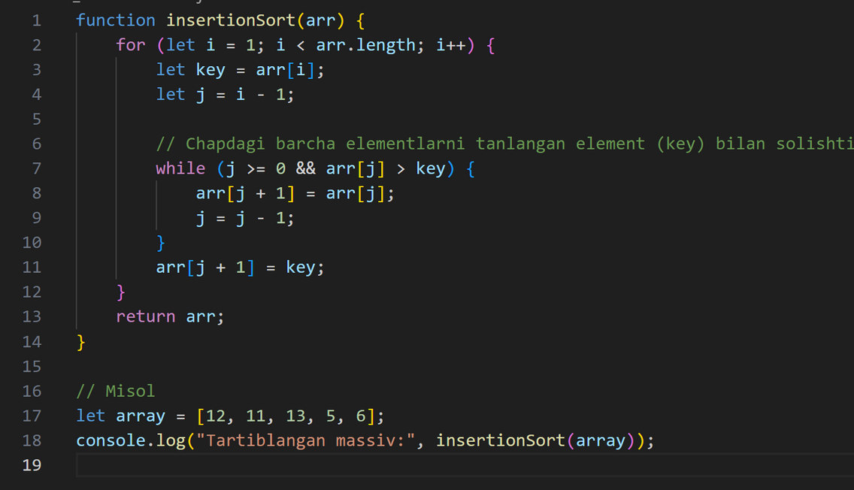
MA'LUMOTLAR TUZILMALARI VA ALGORITMLAR
PAGE 07
CODE
  1-qatordan 3-qator: Asosiy sikl i = 1 dan boshlanadi, chunki birinchi element (i = 0) allaqachon o'z joyida deb hisoblanadi.
  4-qator: key o'zgaruvchisi orqali hozirgi element tanlanadi.
  5-9-qatorlar: Chap tomondagi barcha elementlar key bilan solishtiriladi va agar ular keydan katta bo'lsa, o'ng tomonga siljitiladi.
  10-qator: Tanlangan element o'zining kerakli pozitsiyasiga joylashtiriladi.
  Natija: Algoritm barcha elementlarni o'z joyiga qo'yadi va oxirida tartiblangan massivni qaytaradi.

Slide 8
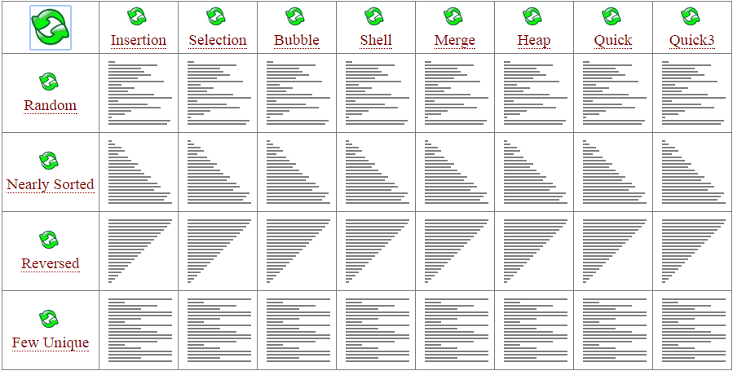
MA'LUMOTLAR TUZILMALARI VA ALGORITMLAR
PAGE 08
AFZALLIKLARI VA KAMCHILIKLARI
Afzalliklari:
  Kichik massivlarda samarali ishlaydi.
  Allaqachon qisman tartiblangan massivlarda vaqtni tejaydi.
  Xotira jihatidan samarali, chunki qo'shimcha xotira talab qilmaydi.
Kamchiliklari:
  Katta massivlar uchun vaqti sekin (O(n²) murakkabligi tufayli).
  Massiv teskari tartiblangan bo'lsa, juda sekin ishlaydi.
.

Slide 9

XULOSA
MA'LUMOTLAR TUZILMALARI VA ALGORITMLAR
PAGE 07
  Nimani o'rgandik?
    Insertion Sort oddiy tartiblash algoritmi bo'lib, oddiy bosqichlar orqali ishlaydi va kichik massivlarda samarali.
    JavaScript yordamida qanday amalga oshirilishini ko'rdik va kodni tahlil qildik.
  Kelgusidagi vazifalar:
    Insertion Sortni katta massivlar bilan sinab ko'rish va uning samaradorligini o'rganish.
    Boshqa tartiblash algoritmlari bilan solishtirib, ularning afzallik va kamchiliklarini aniqlash.

Slide 10
MA'LUMOTLAR TUZILMALARI VA ALGORITMLAR
QO’SHIMCHA O’RGANISH UCHUN MANBALAR
Dars bo’yicha
1. Insertion sort in 2 minutes
2. Learn Insertion Sort in 7 minutes
3. Insertion Sort algoritmi
4.Insertion Sort Visualization
5. Algoritmlar va Ma'lumot Tuzilmalari (To'liq Kurs)
6. grokking algoritm
PAGE 10

Slide 11
MA'LUMOTLAR TUZILMALARI VA ALGORITMLAR
PAGE 11
ETIBORINGIZ UCHUN TASHAKKUR
+998977173307
HTTPS://T.ME/ZIKRILLO001
Boshqalarga baxt tuhfa etish asnosida sen uni o‘zingda his qila boshlaysan.

